Slide 1


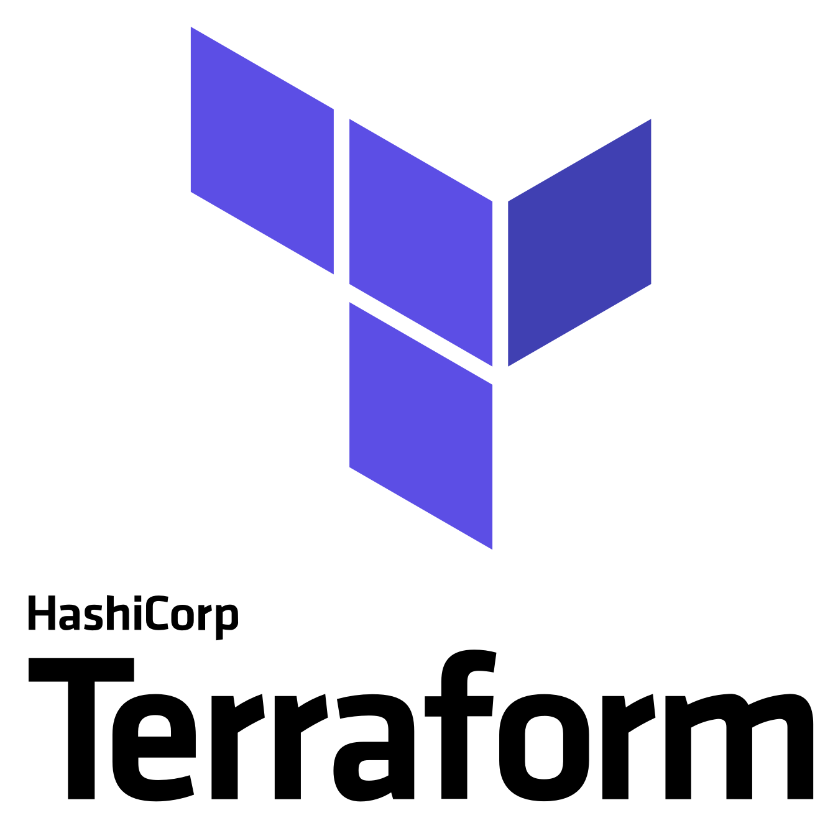
Cloud Service Provider Evaluierung
auf Basis von
Infrastructure as Code Unterstützung
(mit Terraform)

Slide 2
Welche Fragen sollen beantwortet werden?
Wie funktioniert manuelles Ressource Provisioning in der Cloud?
Was versteht man unter Infrastructure as Code (IaC)?
Welche Probleme löst IaC?
Wie funktioniert IaC mit Terraform?
Aufbau des Untersuchungsobjekts
Welche Aspekte sollen untersucht werden?

Slide 3
Wie funktioniert manuelles Ressource Provisioning in der Cloud?
Kontext:
In der Cloud lassen sich Computer Ressourcen wie Virtuelle Maschinen, Datenbankserver, Netzwerke etc. sehr viel schneller bereitstellen als zuvor.
Anpassungen an Infrastruktur können in der Cloud sehr viel schneller vorgenommen werden.
Cloud Service Provider stellen dazu ein Browserinterface bereit.

Slide 4
Wie funktioniert manuelles Ressource Provisioning in der Cloud?
Demo Google Cloud Console

Slide 5
2. Was versteht man unter Infrastructure as Code?
Infrastructure as Code beschreibt einen Ansatz zur Automatisierung von Infrastruktur basierend auf Praktiken aus der Softwareentwicklung
Kief Morris' Core Practices:
Define everything as code
Continously test and deliver
Small, simple pieces

Slide 6
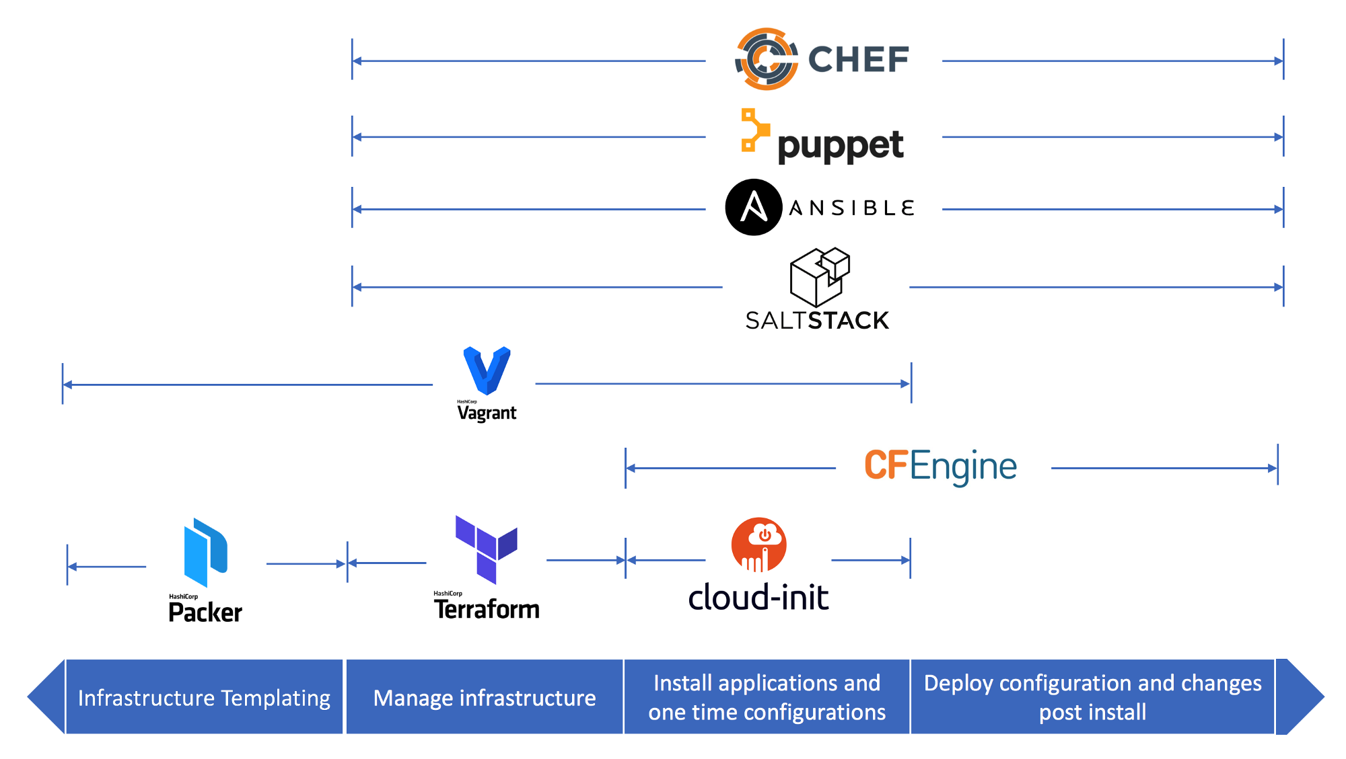
2. Was versteht man unter Infrastructure as Code?

Slide 7
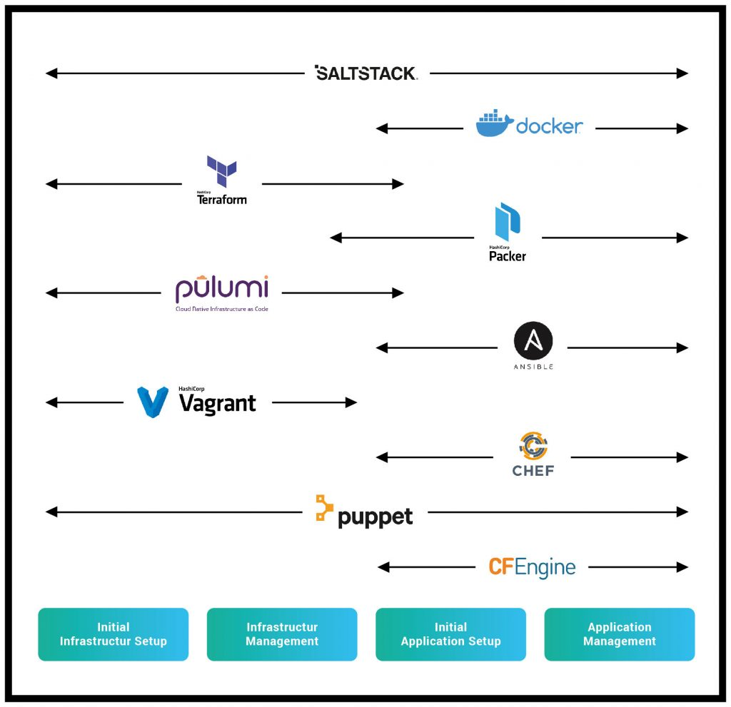
2. Was versteht man unter Infrastructure as Code?

Slide 8
3. Welche Probleme löst Infrastructure as Code?
Probleme die durch manuelles Infrastruktur Provisioning entstehen:
Configuration Drift
Mangelhafte Dokumentation
Aufwändige manuelle Änderungen
Fehlende Übersicht
Schwierige Reproduzierbarkeit

Slide 9
3. Welche Probleme löst Infrastructure as Code?
Alternativ lassen sich Resourcen auch über das Terminal erstellen mit folgendem Befehl:
$ gcloud compute instances create my-vm \ --image=""\ --image-project=IMAGE_PROJECT \ --machine-type=MACHINE_TYPE
Und anpassen:
$ gcloud compute instances set-machine-type VM_NAME \ --machine-type NEW_MACHINE_TYPE

Slide 10
3. Welche Probleme löst Infrastructure as Code?
Configuration Drift => Versionierter Source Code,
deklarative Sprache
Mangelhafte Dokumentation => Source Code = Dokumentation
Aufwändige manuelle Änderungen => CI/CD
Fehlende Übersicht => Modularer Code
Schwierige Reproduzierbarkeit => Code wird mehrfach ausgeführt

Slide 11
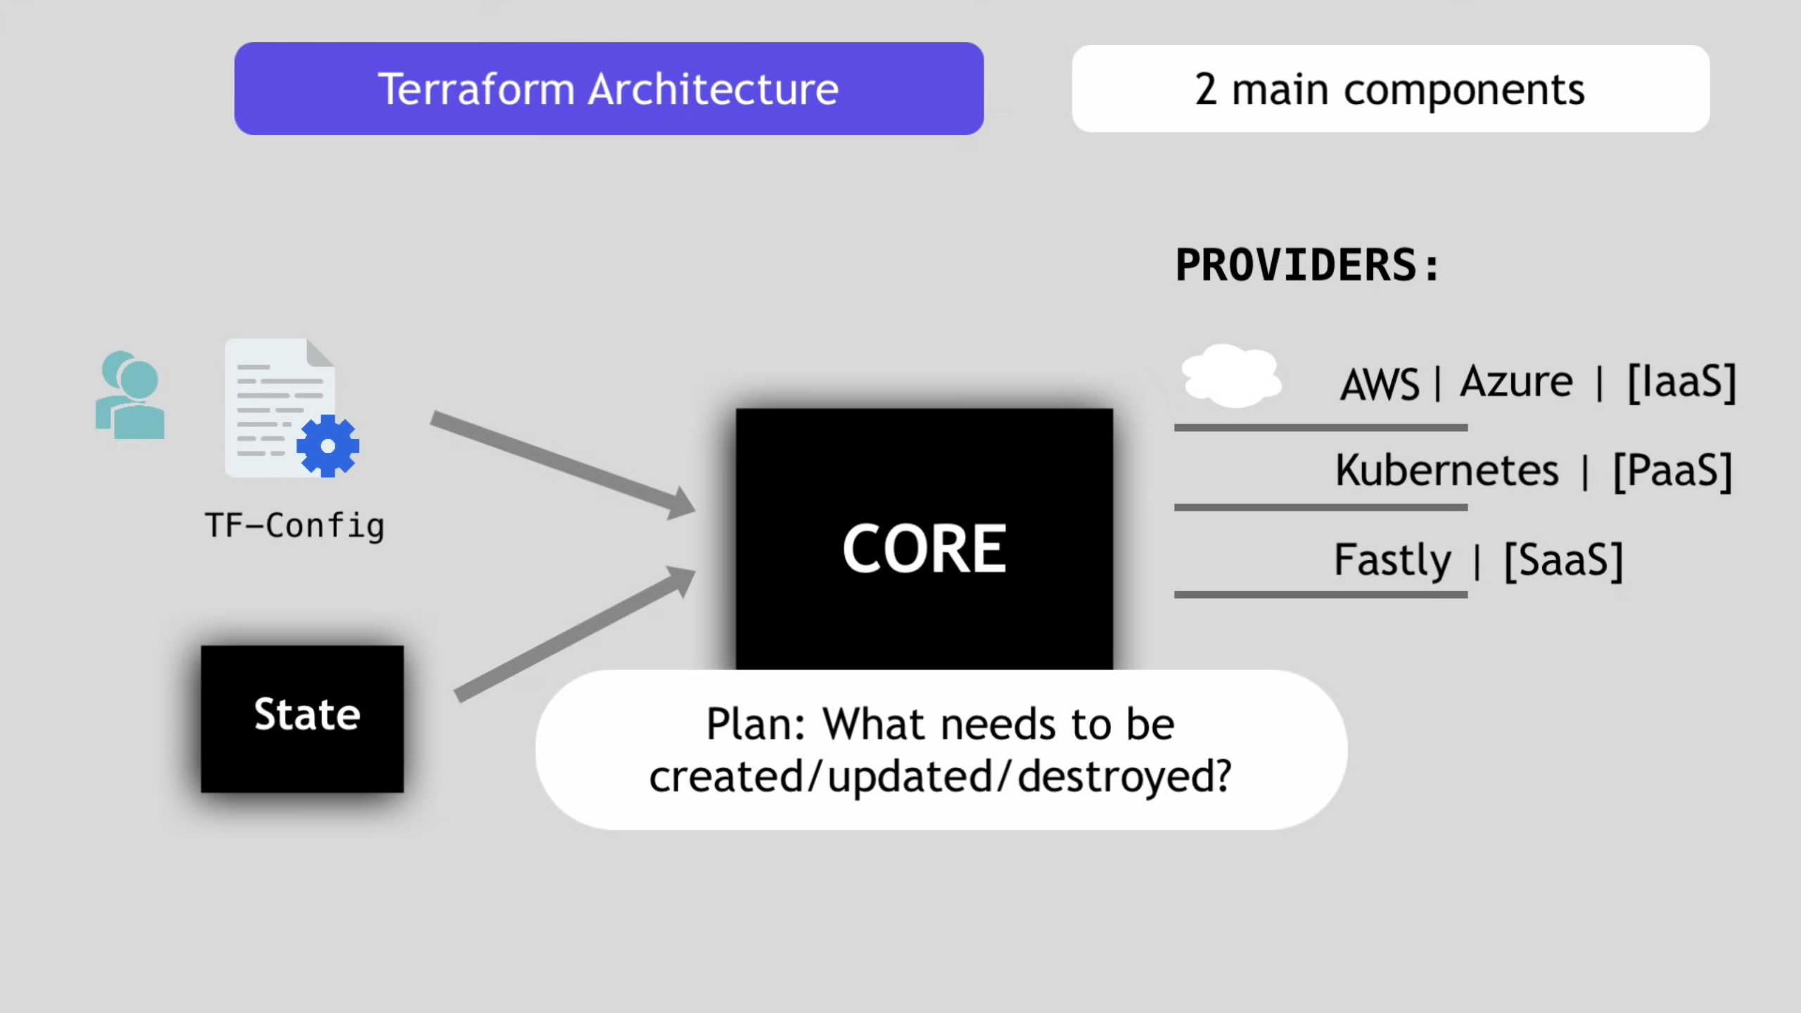
4. Wie funktioniert IaC mit Terraform?

Slide 12
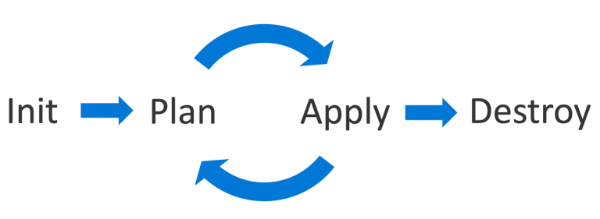
4. Wie funktioniert IaC mit Terraform?

Slide 13
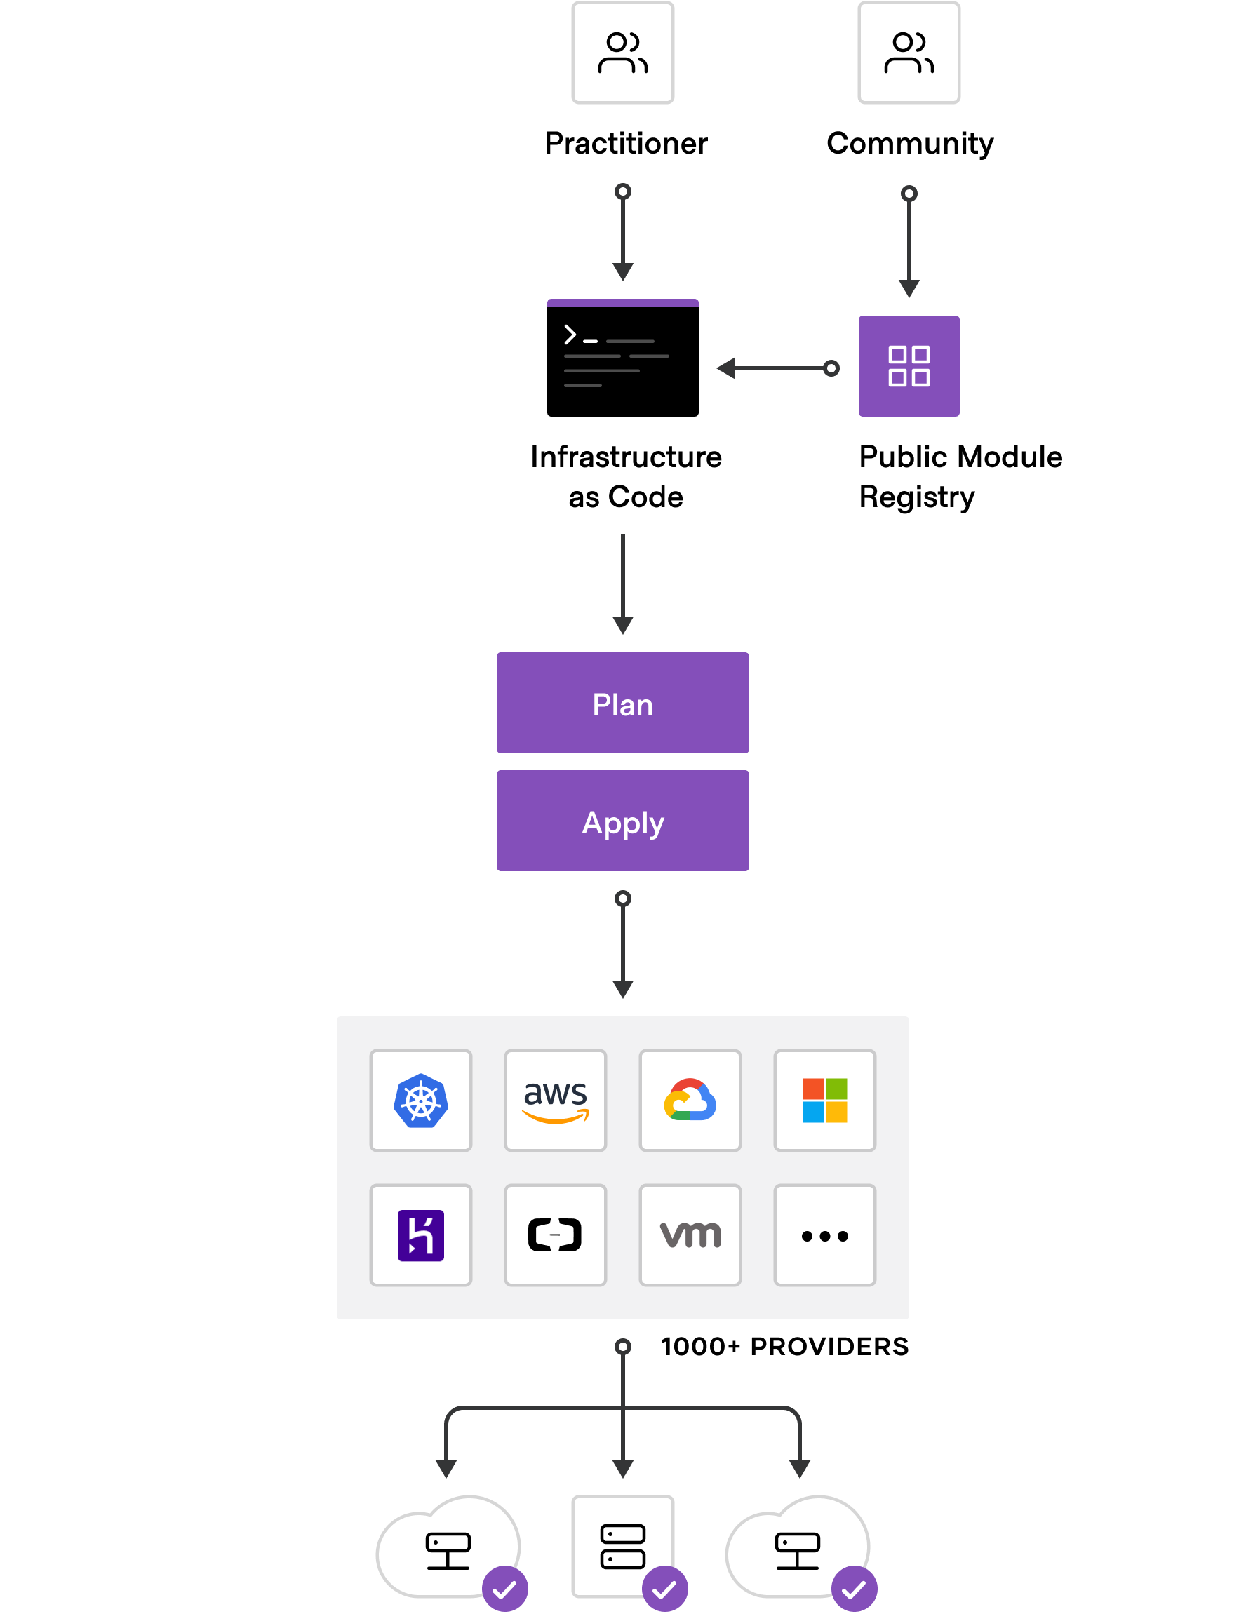
4. Wie funktioniert IaC mit Terraform?

Slide 14
4. Wie funktioniert IaC mit Terraform?
Demo Terraform

Slide 15
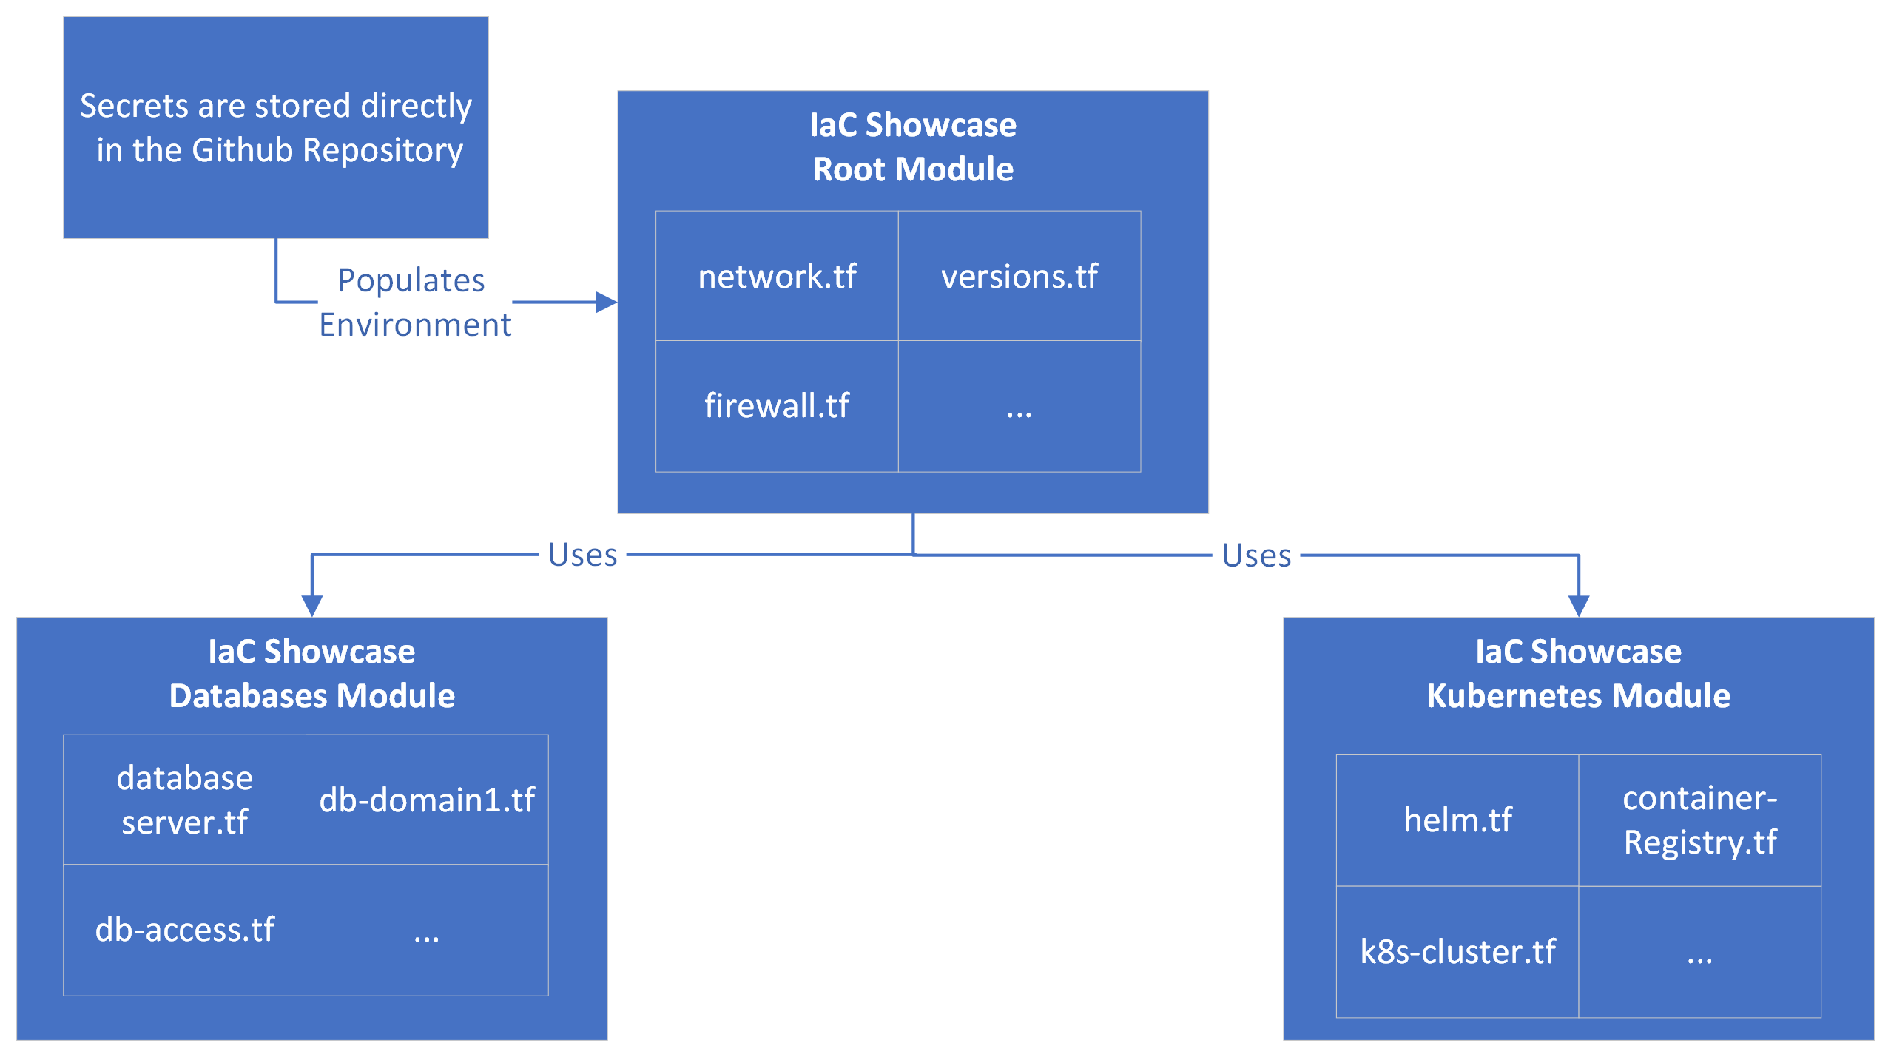
5. Aufbau des Untersuchungsobjekts
High-level Aufbau:

Slide 16



6. Welche Aspekte sollen untersucht werden?
Cloud Service Provider die untersucht werden sollen:

Slide 17
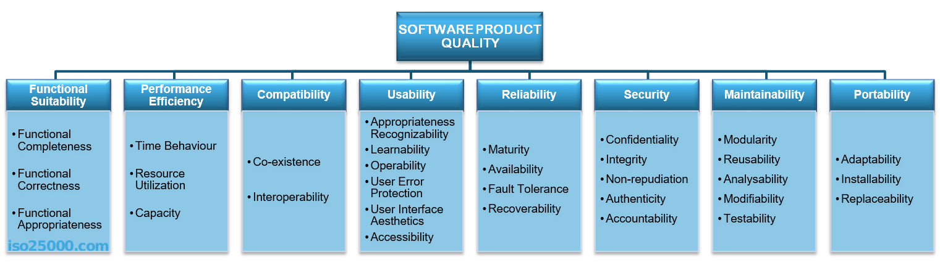
6. Welche Aspekte sollen untersucht werden?
Grundlage sollen Aspekte der ISO 25010 für Softwarequalität sein.

Slide 18
Weiterführende Themen / Interessante Fragestellungen
Erweiterung auf andere CSP: IBM Cloud, Open Telekom Cloud, Alibaba Cloud, Orcale Cloud, ...
Vergleich verschiedener IaC Tools / Toolstacks (Terraform vs Pulumi)
IaC Testing in Terraform und anderen Tools
Thema Cloud Agnostic: Expectation vs Reality und wie weit lässt sich "echte" Cloud Agnostzität umsetzen

